Slide 1
Ministério do Desenvolvimento Social e Agrário
Secretaria Nacional de Assistência Social
Integração SUAS e SISAN
Região Sudeste
Agosto /2017

Slide 2
ASSISTÊNCIA SOCIAL: CONCEPÇÃO
Política pública de Seguridade Social, não-contributiva, dever do Estado e direito do cidadão que dela necessitar.
Orientada pela ótica do direito e inserida no campo da proteção social.
Voltada à provisão de serviços, programas, projetos e benefícios socioassitenciais.
Organizada no país com comando único e ofertas descentralizadas estruturadas pelo Sistema Único de Assistência Social - SUAS.
Com centralidade na família deve ser implementada de forma territorializada, considerando as demandas identificadas e diversidades.
Diretrizes
Matricialidade sociofamiliar
Territorialização
Departamento de Proteção Social Básica/SNAS

Slide 3
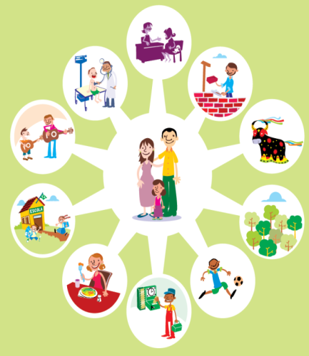
FAMÍLIA E TERRITÓRIO
Compreensão das especificidades dos territórios – suas vulnerabilidades e potencialidades, a partir do diagnóstico territorial, da leitura crítica da situação vivenciada e escuta qualificada no atendimento às famílias e grupos sociais ali residentes, possibilitando, assim, a implementação de ações de caráter preventivo, protetivo e proativo.
É a partir do olhar técnico sobre o território que deve se dar o trabalho social com famílias como principal ação das ofertas
Família como Sujeito de direitos
Autônoma
Principal espaço de socialização
Apresenta múltiplos arranjos familiares
Diversidade (comunidade tradicionais)
Potencialidades
É instituição que se transforma – se altera no tempo

Slide 4
PAPEL DA ASSISTÊNCIA SOCIAL NO SISTEMA DE PROTEÇÃO SOCIAL
OBJETIVOS
Prevenir e reduzir situações de risco social e pessoal
Proteger pessoas e famílias em situações de vulnerabilidade
Criar medidas e possibilidades de socialização e inclusão social
Monitorar as exclusões e riscos sociais da população
FUNÇÕES
Proteção Social
Vigilância Socioassistencial
Defesa de Direitos
SEGURANÇAS SOCIOASSISTENCIAIS
Renda (Miséria, pobreza);
Convívio familiar e comunitário; (fragilização de vínculos familiares e de pertenciamento, violência, abandono, trabalho infantil, etc)
Acolhida (acolhimento em situações específicas de risco pessoal e social)

Slide 5
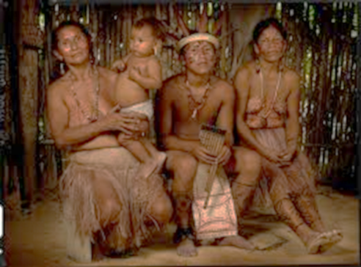
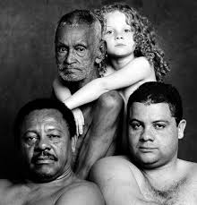
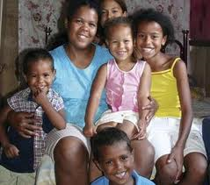
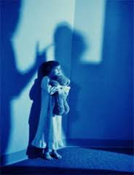
PORQUE A MATRICIALIDADE SOCIOFAMILIAR É IMPORTANTE?
Família como Sujeito de direitos
Autônoma
Principal espaço de socialização
Apresenta múltiplos arranjos familiares
Diversidade (comunidade tradicionais)
Potencialidades
É instituição que se transforma – se altera no tempo
Para a PNAS os laços de afetividade e solidariedade se sobressaem

Slide 6
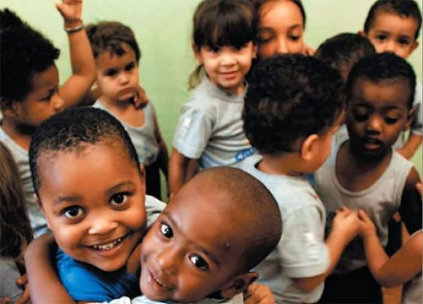
PÚBLICO DO SUAS
Famílias e indivíduos em situação de pobreza e vulnerabilidade
Beneficiários do Programa Bolsa Família
Beneficiários do Benefício de Prestação Continuada (BPC)
Famílias e indivíduos em situação de risco
Crianças e Adolescentes
Jovens
Idosos
Situações
Pessoas com Deficiência
Comunidades tradicionais
Pessoas em serviços de acolhimento
Trabalho Infantil
Violência
Situação de Rua
Negligência
Abandono
Falta de acesso às políticas públicas

Slide 7
Seguranças afiançadas pela assistência social
Segurança de sobrevivência - renda e autonomia: consiste em que todos, independentemente de suas limitações para o trabalho ou do desemprego, tenham uma forma monetária de garantir a sobrevivência em padrão digno e de cidadania;
Segurança de acolhida, provida por meio de condições de recepção e escuta profissional qualificada, informação e ao provimento de necessidades humanas básicas tais como alimentação, vestuário, abrigo e também a vida em sociedade;
Segurança de convívio vincula-se à garantia do direito à convivência familiar e comunitária na perspectiva de desenvolver potencialidades, subjetividades coletivas, construções culturais e políticas, por meio da oferta continuada de serviços voltados à construção, à restauração e ao fortalecimento de vínculos geracionais, intergeracionais, familiares, de vizinhança e de interesses comuns e societários.

Slide 8
Organização das ofertas do SUAS em Níveis de Complexidade:
Alta
complexidade
Média complexidade
Proteção Social Básica
PSE

Slide 9
UNIDADES DE REFERÊNCIA
PROTEÇÃO SOCIAL
BÁSICA
ESPECIAL Média Complexidade
ESPECIAL
Alta Complexidade
CRAS
CREAS
CENTRO POP
Serviço Acolhimento
7.457
2.462
230
162.459
Equipes Volantes: 1.227
Lanchas: 123

Slide 10
Proteção Social Básica
Previne situações de risco social por meio da organização e oferta de um conjunto de serviços, programas, projetos e benefícios socioassistenciais voltados para o desenvolvimento de potencialidades e aquisições das famílias e seus membros, bem como o fortalecimento de vínculos familiares e comunitários.
Assume como foco de atuação a ação preventiva, protetiva e proativa, reconhecendo a importância de responder as necessidades humanas de forma integral, inclusive na atenção às situações emergenciais, buscando maximizar a integração entre serviços, programas, projetos, benefícios e ações de demais políticas públicas.

Slide 11
Cadastro Único
O Cadastro Único para Programas Sociais do Governo Federal (Cadastro Único) é uma ação federal, com gestão compartilhada e descentralizada entre a União, os Estados, o Distrito Federal e os Municípios.
Os municípios e o Distrito Federal têm papel fundamental na execução do Cadastro Único. São responsáveis, entre outras atividades, por:
Identificar e localizar as famílias a serem cadastradas, entrevistá-las e registrar os dados no Sistema do Cadastro Único;
Atualizar os dados das famílias, verificando todas as informações registradas no cadastro;
Excluir pessoas ou famílias da base do Cadastro Único, conforme a legislação;
Garantir a integridade e a veracidade dos dados cadastrados;
Adotar providências para averiguar se os dados cadastrados condizem com a realidade da família, nos casos em que há indícios de omissão de informações ou prestação de informações inverídicas.
26,6 milhões de famílias cadastradas

Slide 12
Famílias beneficiárias de programas sociais inscritas no Cadastro Único (Brasil, dezembro de 2015)

Slide 13
SUAS / PSB
Equipe Volante
CREAS:
PAEF
CRAS:
gestão do território
PAIF
TERRITÓRIO/FAMÍLIA
*Benefícios
Cadastro
*Programas
*Serviços
PBF
BPC
SCFV
Benefícios Eventuais
Ações do SUAS no PCF
Serviço no Domicílio
Acessuas Trabalho

Slide 14
Pontos de Convergência entre SUAS e SISAN
Constituição Federal: EC 64/2010, insere no Art. 6º a garantia do direito à ALIMENTAÇÃO. O direito humano à alimentação adequada (DHAA).
LOAS (Art. 1º): a Política de Assistência Social deve prover mínimos sociais, com a finalidade de garantir o atendimento às necessidades básicas;
A situação de insegurança alimentar e nutricional é uma vulnerabilidade presente nos territórios dos CRAS que afeta as condições de vida;
Pode-se depreender que quando o DHAA é violado, há um comprometimento da capacidade protetiva das famílias.
A melhoria da qualidade de vida das famílias (objetivo do PAIF) requer incentivo as práticas inovadoras de promoção da alimentação saudável e adequada no território de abrangência dos CRAS.
promover aquisições sociais e materiais as famílias potencializa sua autonomia – conceito presente no SUAS e SISAN

Slide 15
Gestão do SISAN X SUAS
PONTOS CONVEGENTES
Assistência social é uma referência local para a gestão do SISAN e das ações de SAN relacionadas a busca ativa, identificação de grupos vulneráveis e acesso aos alimentos e promoção da alimentação saudável.
AÇÃO PROATIVA: vigilância territorial, estratégias de busca ativa e integração com a rede
A garantia do acesso universal e equânime à alimentação adequada e saudável para a população em vulnerabilidade e risco social.
AÇÃO PROATIVA: oferta/benefícios e rede socioassistencial e intersetorial
A garantia do atendimento dos equipamentos socioassistenciais por programas e ações de segurança alimentar e nutricional, em especial os relacionados ao abastecimento e consumo alimentar.
AÇÃO PROATIVA: oferta alimentos/PAA

Slide 16
Integração do SISAN X SUAS
BENEFÍCIOS EVENTUAIS
Auxílios relacionados à segurança alimentar
(cesta básica, entre outros por CRAS)
6.618 CRAS
Censo Suas 2016
SERVIÇOS
Apropriação EAN no Trabalho Social
Integração PAA
PROGRAMAS
Inclusão Produtiva
Atenção Primeira Infância

Slide 17
Gestão do SISAN X SUAS
A EAN é um campo de conhecimento e de prática contínua e permanente, transdisciplinar, intersetorial e multiprofissional que visa promover a prática autônoma e voluntária de hábitos alimentares saudáveis. Esta temática pode e deve ser realizada por diversos atores que se proponham a contribuir com a garantia DHAA.
Os serviços socioassistenciais da proteção social básica visam à promoção de ações de prevenção das situações de vulnerabilidade e risco social e de acesso a direitos socioassistenciais.
Nessa direção, a EAN se configura uma ferramenta para contribuir com o Direito Humano a Alimentação Adequada - DHAA, por meio da reflexão de temáticas que estimulem a prática autônoma e voluntária de hábitos alimentares saudáveis pelas famílias.

Slide 18
Gestão do SISAN X SUAS
As situações de insegurança alimentar e nutricional são demonstradas de diferentes maneiras em cada território, como por exemplo, a falta de acesso à água, renda, saneamento básico, entre outros.
Conhecendo as necessidades das famílias, a equipe técnica poderá identificar e planejar estratégias adequadas. E por meio do mapeamento das potencialidades do território podem ser definidas estratégias intersetoriais com diferentes parceiros.
A Educação Alimentar e Nutricional – EAN
no contexto da realização do Direito Humano à Alimentação Adequada e da garantia da Segurança Alimentar e Nutricional

Slide 19
INCLUSÃO PRODUTIVA
Fortalecimento das iniciativas produtivas pelas famílias nos diferentes territórios
PROGRAMA ACESSUAS TRABALHO: preparação para o mundo do trabalho e promoção do acesso a oportunidades
PROGRAMA FOMENTO

Slide 20
DESAFIOS
Superação de práticas assistencialistas e afirmação da alimentação como direito
Considerar que as demandas por alimentos são legítimas e deve ser de responsabilidade do Estado enfrentar a insegurança alimentar e criar fluxos e protocolos intersetoriais.
Fortalecimento do diálogo sobre segurança alimentar no SUAS
Em diversos municípios as ações do SUAS e SISAN estão alocados no mesmo órgão gestor. É de suma importância que localmente as ações sejam organizadas de forma a se complementarem, sem sobreposição e respeitando o escopo de cada política.

Slide 21
DESAFIOS
Potencialização da articulação intersetorial e interfederativa, com apoio à implementação do SISAN;
Incorporar no SUAS estratégias para assegurar o direito à segurança alimentar;
Potencializa e fortalece tanto os produtores (estimulando o agricultura familiar), quanto consumidores (enfrentando a insegurança alimentar).

Slide 22
DESAFIOS
Fortalecer ações de SAN para povos e comunidades tradicionais;
O SUAS e SISAN ofertam ações que se complementam para públicos como indígenas, quilombolas, assentados, extrativistas, agricultores familiares, pescadores artesanais, entre outros. Em articulação as ações para esses públicos ajudam a combater exclusões históricas e a proteger seu modo vida e costumes.
Fortalecimento da participação e autonomia das famílias e comunidades;

Slide 23
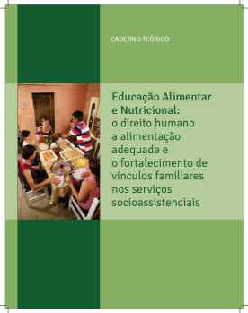
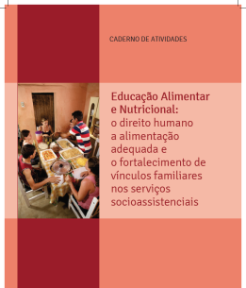
SUAS e SISAN
Cadernos de Educação Alimentar e Nutricional (EAN) para os serviços socioassistencias
Processo conjunto SESAN, SNAS e consulta pública;
EAN: uma estratégia para a garantia do Direito Humano a Alimentação Adequada;
Objetivo dos Cadernos: Subsidiar a abordagem da educação alimentar e nutricional nos serviços socioassistenciais.
Caderno teórico: embasamento para a abordagem da temática como direito e pressupostos de uma alimentação adequada e saudável.
Caderno metodológico: exemplifica algumas atividades de EAN para a abordagem dessa temática nos serviços socioassistenciais.

Slide 24
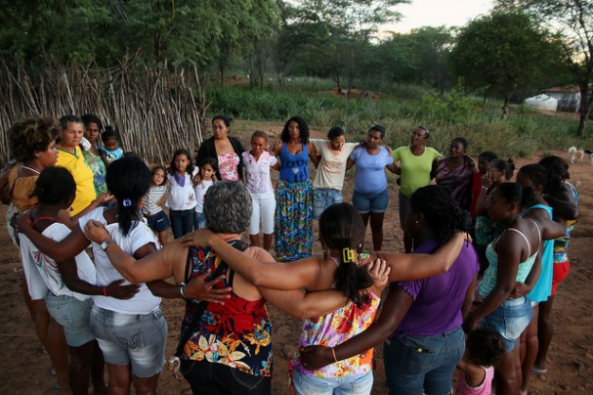
OBRIGADA!
Departamento de Proteção Social Básica
Ministério do Desenvolvimento Social
Secretaria Nacional de Assistência Social
www.mds.gov.br
0800 707 2003

